Slide 1
Алгоритмы и структура данных
Лекция 5
Деревья часть 1

Slide 2
План лекции 5
Определение, примеры деревьев
Представление в памяти
Обходы деревьев в глубину, в ширину
Двоичные деревья поиска
Декартовы деревья

Slide 3
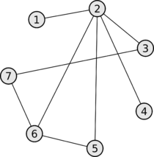
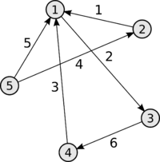
Введение. Базовые определения
Определение 1
Граф G — абстрактный математический объект, представляющий собой непустое множество вершин графа - V и множество рёбер - E, то есть соединений между парами вершин. Вершина (узел) – простой объект, содержащий информацию
Определение 2
Ориентированный граф (кратко орграф) — граф, всем рёбрам которого присвоено направление.
Направленные рёбра именуются также дугами или же просто рёбрами.
Определение 3
Путь - список отдельных вершин, в котором следующие друг за другом вершины соединяются ребрами.
Путь, начинающийся и заканчивающийся в одной и той же вершине, называется циклом. Граф в котором отсутствуют циклы называется ациклическим.
Notes:
Если дуга e ведет от вершины v₁ к вершине v₂, то дуга e инцидентна вершине v₂, а вершина v₂ является смежной вершине v₁.
При этом говорят, что v₁— начальная вершина дуги e, v₂ — конечная вершина.
Для неориентированного графа ребро e является инцидентной обеим вершинам v₁ и v2, а сами вершины взаимно смежными

Slide 4
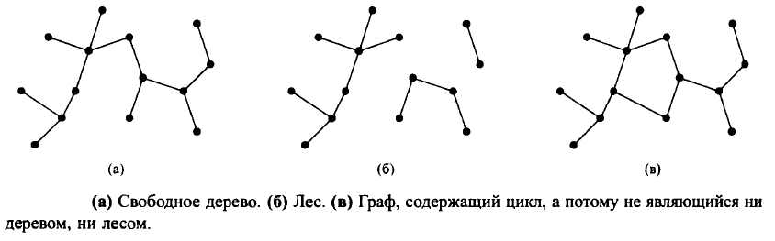
Определение деревьев
Определение 4
Свободное дерево (free tree) или деревья без выделенного корня – непустое множество вершин и ребер, удовлетворяющих определяющему свойству дерева*.
Определяющее свойство дерева – существование только одного пути, соединяющего любые два узла
Определение 5
Свободное дерево – связанный ациклический неориентированный граф
Определение 6
Лес — упорядоченное множество упорядоченных деревьев.
Поддерево — часть древообразной данных, которая может быть представлена в виде отдельного дерева структуры.

Slide 5
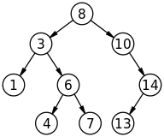
Определение деревьев
Определение 7
Корневое дерево (rooted tree) представляет собой свободное дерево, в котором выделена одна вершина именуемая корнем (root) дерева.
Существует только один путь между корнем и каждым из других узлов дерева
Определение 8
Высота (глубина) дерева есть количество вершин в самом длинном пути от корня y₁..y_{n}, где y_{i+1} потомок y_{i} для всех i. Высота пустого дерева равно 0, высота дерева из одного корня – 1. Высота дерева на рис. равна 4

Slide 6
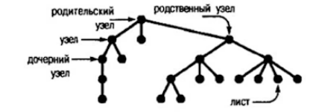
Определение деревьев
Определение 9
Каждый узел (за исключением корня) имеет только один узел, расположенный над ним. Такой узел называется родительским.
Узлы, расположенные непосредственно под данным узлом, называются дочерними узлами.
Узлы не имеющие дочерних узлов называются листьями.
Два узла являются братьями, если они принадлежат одному и тому же родителю

Slide 7
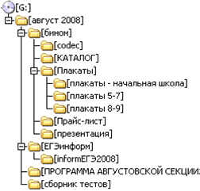
Файловая система

Slide 8
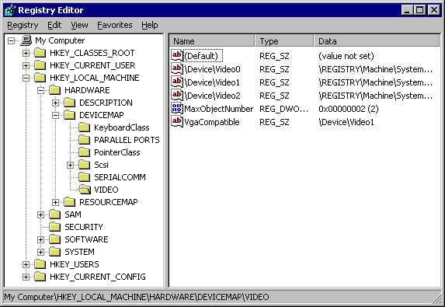
Реестр OS Windows

Slide 9
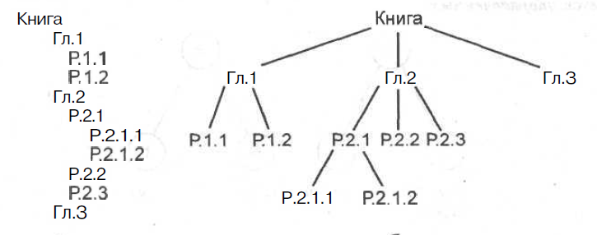
Примеры деревьев
Оглавление книги и ее представление в виде дерева

Slide 10
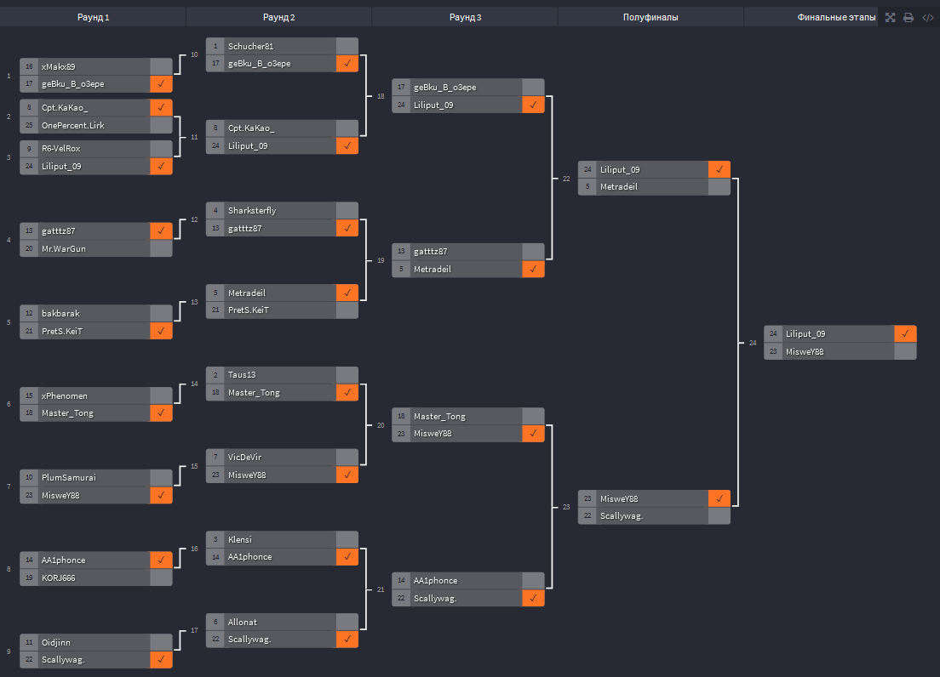
Примеры деревьев
Организация турнира

Slide 11
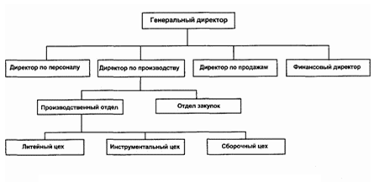
Примеры деревьев
Орг. структура компании

Slide 12
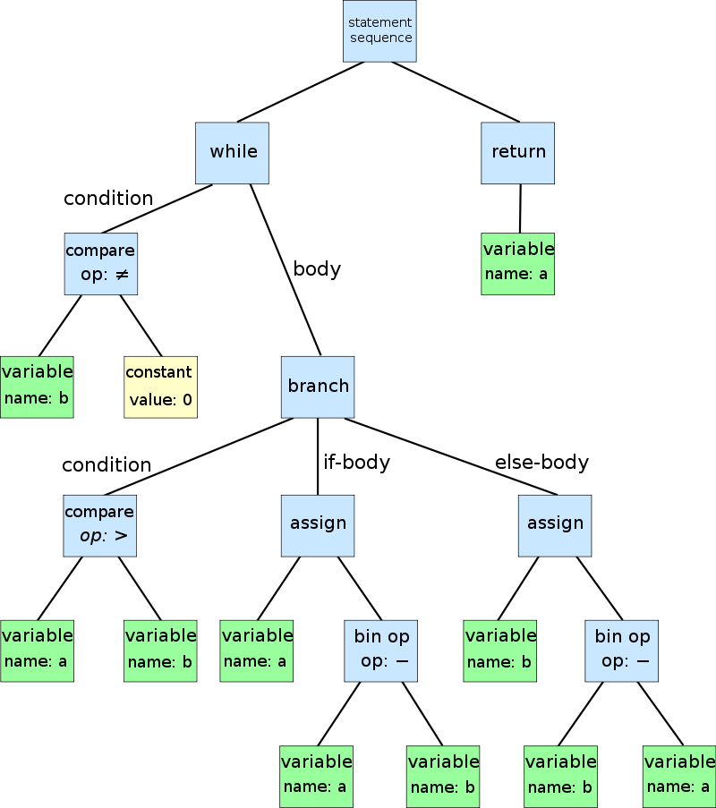
Примеры деревьев
Дерево синтаксического или семантического разбора предложения

Slide 13
Число вершин и ребер
Утверждение 1. Любое дерево (с корнем) содержит листовую вершину.
Доказательство. Самая глубокая вершина является листовой
Утверждение 2. Дерево, состоящее из N вершин, содержит N – 1 ребро.
Доказательство. По индукции.
База индукции. N=1. Одна вершина, ноль ребер.
Шаг индукции. Пусть дерево состоит из N + 1 вершины. Найдем листовую вершину. Эта вершина содержит ровно 1 ребро. Дерево без этой вершины содержит N вершин, а по предположению индукции N – 1 ребро. Следовательно, исходное дерево содержит N ребер, ч.т.д.

Slide 14
Виды деревьев
Определение 10a. Двоичное (бинарное) дерево – это дерево, в котором степени вершин* не превосходят 3.
Определение 10б. Двоичное (бинарное) дерево с корнем – это дерево, в котором каждая вершина имеет не более двух дочерних узлов
Степенью вершины* - количество ребер, выходящих из этой вершины.

Slide 15
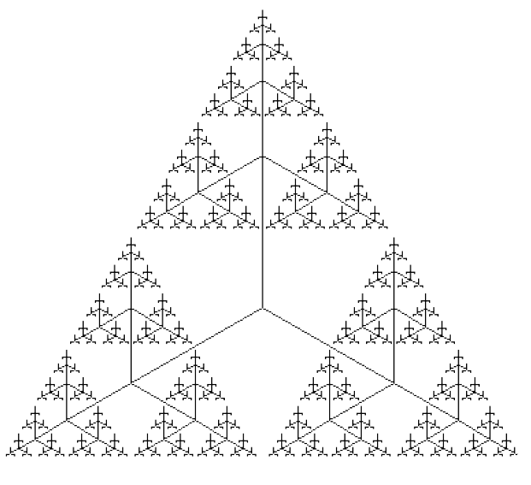
Виды деревьев
Определение 11а. N-арное дерево – это дерево, в котором степени вершин не превосходят N + 1.
Определение 11б. N-арное дерево (с корнем) – это дерево, в котором каждая вершина имеет не более N дочерних вершин.

Slide 16
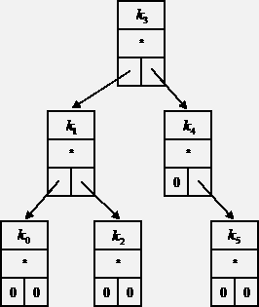

Структуры данных
Определение 12 .СД «Двоичное дерево» – представление двоичного дерева с корнем.
Узел – структура, содержащая данные и указатели на левый и правый дочерний узел. Также может содержать указатель на родительский узел.

Slide 17
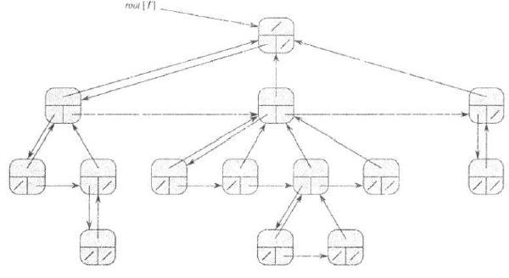
Структуры данных
Определение 13.СД «N-арное дерево» - представление N-арного дерева с корнем.
Узел – структура, содержащая данные, указатель на следующий родственный узел и указатель на первый дочерний узел. Также может содержать указатель на родительский узел.

Slide 18
Структуры данных
// Узел двоичного дерева с данными типа int.
struct BinaryNode {
int data;
BinaryNode* left; // NULL, если нет.
BinaryNode* right; // NULL, если нет.
BinaryNode* Parent; // NULL, если корень.
};
// Узел дерева с произвольным ветвлением.
struct TreeNode {
int data;
TreeNode* Next; // NULL, если нет следующих.
TreeNode* First; // NULL, если нетдочерних.
TreeNode* Parent; // NULL, если корень.
};

Slide 19
Обход дерева в глубину
Определение 14. Пошаговый перебор элементов дерева по связям между узлами-предками и узлами-потомками называется обходом дерева.
Определение 15. Обходом двоичного дерева в глубину (DFS) называется процедура, выполняющая в некотором заданном порядке следующие действия с поддеревом:
просмотр (обработка) узла-корня поддерева,
рекурсивный обход левого поддерева,
рекурсивный обход правого поддерева. DFS – Depth First Search.

Slide 20
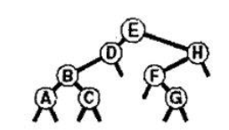
Обход дерева в глубину
Прямой обход (сверху вниз) Pre-order. Вначале посещается узел, затем левое и правые поддеревья. Порядок обработки узлов дерева на рисунке: E, D, B, A, C, H, F, G.
Обратный обход (снизу вверх) Post-order. Вначале посещаются левое и правое поддеревья, а затем узел. Порядок обработки узлов дерева на рисунке: A, C, B, D, G, F, H, E.
Симметричный обход (слева направо) (In-order). Вначале посещается левое поддерево, затем узел и правое поддерево. Порядок обработки узлов дерева на рисунке: A, B, C, D, E, F, G, H.

Slide 21
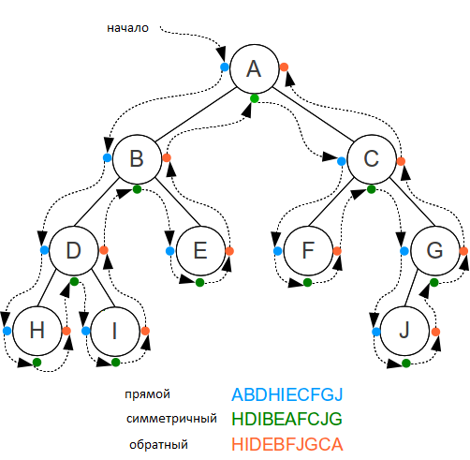
Обход дерева в глубину. Обратный обход
// Прямой обход в глубину.
void PreOrderDFS(Node* node) {
if (node == NULL)
return;
visit(node);
PreOrderDFS(node->left);
PreOrderDFS(node->right);
};
// Симметричный обход в глубину.
void InOrderDFS(Node* node) {
if (node == NULL)
return;
InOrderDFS(node->left);
visit(node);
InOrderDFS(node->right);
};
// Обратный обход в глубину.
void PostOrderDFS(Node* node) {
if (node == NULL)
return;
PostOrderDFS(node->left);
PostOrderDFS(node->right);
visit(node);
};

Slide 22
Обход дерева в глубину
// Итеративный прямой обход в глубину, NR - не рекурсивная реализация
void NRPreOrderDFS(Node* node) {
std::stack<Node*> stack;
stack.push(node);
while (!stack.empty()) {
Node* node = stack.top();
stack.pop();
visit(node);
if (node->right) {
stack.push(node->right);
}
if (node->left) {
stack.push(node->left);
}
}
}

Slide 23
Обход дерева в глубину
Задача. Вычислить количество вершин в дереве.
Решение. Обойти дерево в глубину в обратном порядке. После обработки левого и правого поддеревьев вычисляется число вершин в текущем поддереве.
Реализация:
// Возвращает количество элементов в поддереве.
int Count(Node* node) {
if (node == 0)
return 0;
return Count(node->left) + Count(node->right) + 1;
};

Slide 24
Обход дерева в глубину
Задача. Вычислить глубину двоичного дерева.
Решение. Обойти дерево в глубину в обратном порядке. После обработки левого и правого поддеревьев вычисляется максимальная глубина левого и правого поддерева.
Реализация:
// Возвращает максимальную глубину дерева.
int Depth(Node* node) {
if (node == 0)
return 0;
int left = Depth(node->left) + 1;
int right = Depth(node->right) + 1;
return std::max(left, right);
};

Slide 25
Обход дерева в глубину
Обход в глубину не начинает обработку других поддеревьев, пока полностью не обработает текущее поддерево.
Для прохода по слоям в прямом или обратном порядке требуется другой алгоритм.

Slide 26
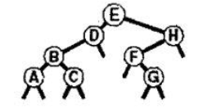
Обход дерева в ширину
Определение 12. Обход двоичного дерева в ширину (BFS) – обход вершин дерева по уровням (слоям), начиная от корня. BFS – Breadth First Search.
Используется очередь, в которой хранятся вершины, требующие просмотра.
За одну итерацию алгоритма:
если очередь не пуста, извлекается вершина из очереди
посещается (обрабатывается) извлеченная вершина
в очередь помещаются все дочерние.
Порядок обработки узлов дерева на
рис.: E, D, H, B, F, A, C, G.

Slide 27
Обход дерева в ширину
// Обход в ширину.
void TraverseBFS(Node* root) {
std::queue<Node*> q;
q.push(root);
while (!q.empty()) {
Node* node = q.front();
q.pop();
visit(node);
if (node->left != NULL)
q.push(node->left);
if (node->right != NULL)
q.push(node->right);
}
};

Slide 28
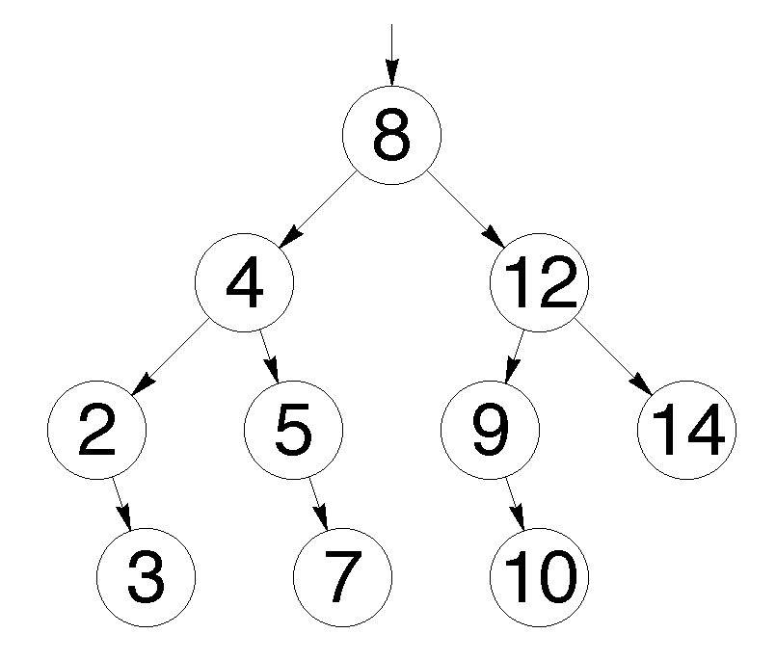
Двоичные деревья поиска
Определение 13. Двоичное дерево поиска (binary search tree, BST) – это двоичное дерево, с каждым узлом которого связан ключ, и выполняется следующее дополнительное условие:
Ключ в любом узле V больше или равен ключам во всех узлах левого поддерева V и меньше или равен ключам во всех узлах правого поддерева V.
Бинарное дерево поиска:

Slide 29
Двоичные деревья поиска
Операции с двоичным деревом поиска:
1. Поиск по ключу.
2. Поиск минимального, максимального ключей.
3. Вставка.
4. Удаление.
5. Обход дерева в порядке возрастания ключей.

Slide 30
Двоичные деревья поиска
Поиск по ключу.
Дано: указатель на корень дерева X и ключ K.
Задача: проверить, есть ли узел с ключом K в дереве, и если да, то вернуть указатель на этот узел.
Алгоритм: Если дерево пусто, сообщить, что узел не найден, и остановиться.
Иначе сравнить K со значением ключа корневого узла X.
Если K == X, выдать ссылку на этот узел и остановиться.
Если K > X, рекурсивно искать ключ K в правом поддереве X.
Если K < X, рекурсивно искать ключ K в левом поддереве X.
Время работы: O(h), где h –глубина дерева.

Slide 31
Двоичные деревья поиска
struct Node {
Node() : data(0), left(nullptr), right(nullptr) {}
Node(int d) : data(d), left(nullptr), right(nullptr) {}
Node(const Node* node) : left(node->left), right(node->right), parent(node->parent) { }
int data;
Node* left;
Node* right;
Node* parent;
};
// Поиск. Возвращает узел с заданным ключом. NULL, если узла// с таким ключом нет.
Node* Find(Node* node, int value) {
if (node == NULL)
return NULL;
if (node->data == value)
return node;
if (node->data > value)
return Find(node->left, value);
else
return Find(node->right, value);
};

Slide 32
Двоичные деревья поиска
Поиск минимального ключа.
Дано: указатель на корень непустого дерева X.
Задача: найти узел с минимальным значением ключа.
Алгоритм: Переходить в левый дочерний узел, пока такой существует.
Время работы: O(h), где h –глубина дерева.
Реализация:
// Поиск узла с минимальным ключом.
Node* FindMinimum(Node* node) {
assert(node != NULL);
while (node->left != NULL)
node = node->left;
return node;
};

Slide 33
Двоичные деревья поиска
Добавление узла.
Дано: указатель на корень дерева X и ключ K.
Задача: вставить узел с ключом K в дерево (возможно появление дубликатов).
Алгоритм: Если дерево пусто, заменить его на дерево с одним корневым узлом и остановиться.
Иначе сравнить K с ключом корневого узла X.
Если K < X, рекурсивно добавить K в левое поддерево X.
Иначе рекурсивно добавить K в правое поддерево X.
Время работы: O(h), где h –глубина дерева.

Slide 34
Двоичные деревья поиска
// Тип указателя на узел для передачи указателя по ссылке.
typedef Node* PNode;
// Вставка. Указываем parent.
void Insert(PNode& node, int value, Node* parent = nullptr) {
if (node == NULL) {
node = new Node(value);
node->parent = parent;
return;
}
if (node->data > value)
Insert(node->left, value, node);
else
Insert(node->right, value, node);
};

Slide 35
Двоичные деревья поиска
Удаление узла.
Дано: указатель на корень дерева X и ключ K.
Задача: удалить из дерева узел с ключом K (если такой есть).
Алгоритм: Если дерево пусто, остановиться.
Иначе сравнить K с ключом корневого узла X.
Если K < X, рекурсивно удалить K из левого поддерева Т.
Если K > X, рекурсивно удалить K из правого поддерева Т.
Если K == X, то необходимо рассмотреть три случая:
1. Обоих дочерних нет. Удаляем узел X, обнуляем ссылку.
2. Одного дочернего нет. Переносим дочерний узел в X, удаляем узел.
3. Оба дочерних узла есть.

Slide 36
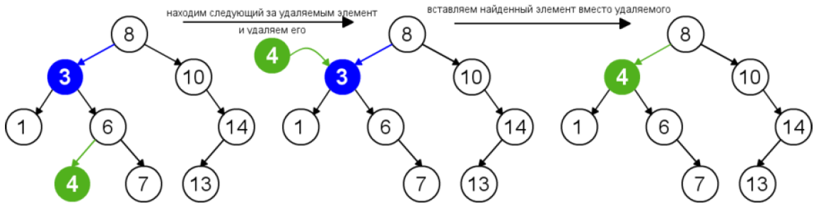
Двоичные деревья поиска
Удаление узла. Случай 3. Есть оба дочерних узла. Заменяем ключ удаляемого узла на ключ минимального узла из правого поддерева, удаляя последний.
Пусть удаляемый узел – X, а Y – его правый дочерний.
Если у узла Y отсутствует левое поддерево, то копируем из
Y в X ключ и указатель на правый узел. Удаляем Y.
Иначе найдем минимальный узел Z в поддереве Y. Копируем ключ из Z, удаляем Z. При удалении Z копируем указатель на левый дочерний узел родителя Z на возможный правый дочерний узел Z.
Время работы удаления: O(h), где h –глубина дерева.

Slide 37
Двоичные деревья поиска
// Удаление. Возвращает false, если нет узла с заданным ключом.
bool Delete(PNode& node, int value) {
if (node == NULL)
return false;
if (node->data == value) { // Нашли, удаляем.
DeleteNode(node);
return true;
}
return Delete(node->data > value ? node->left : node->right, value);
};

Slide 38
Двоичные деревья поиска
// Удаление узла.
void DeleteNode(PNode& node) {
if (node->left == NULL) { // Если нет левого поддерева.
Node* right = node->right; // Подставляем правое, может быть NULL.
delete node;
node = right;
} else if (node->right == NULL) { // Если нет правого поддерева.
Node* left = node->left; // Подставляем левое.
delete node;
node = left;
} else { // Есть оба поддерева.
// Ищем минимальный элемент справа.
Node* right = node->right;
if (right->left == NULL) { // У правого нет левого поддерева–он минимальный.
node->data = right->data;
node->right = right->right;
delete right;
} else { // Ищем родителя минимального элемента.
Node* min_parent = right;
for (; min_parent->left->left != NULL; min_parent = min_parent->left)
;
Node* min = min_parent->left;
node->data = min->data;
min_parent->left = min->right; // Возможен NULL.
delete min;
}
}
}

Slide 39
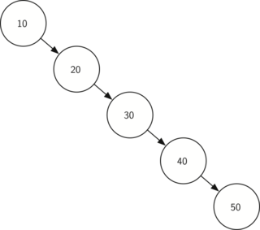
Двоичные деревья поиска. Балансировка
Все перечисленные операции с деревом поиска выполняются за O(h), где h – глубина дерева
Глубина дерева может достигать n. Последовательное добавление вырождает дерево в цепочку
Экстремально несбалансированное бинарное дерево поиска. Необходима балансировка

Slide 40
Балансировка
Самобалансирующиеся деревья
Случайная балансировка:
Декартовы деревья.
Гарантированная балансировка:
АВЛ-деревья
Красно-черные деревья
«Амортизированная» балансировка:
Сплей-деревья

Slide 41
Декартовы деревья
Декартово дерево или дерамида (англ. Treap) — это структура данных, объединяющая в себе бинарное дерево поиска и бинарную кучу
Определение. Декартово дерево бинарное дерево, в узлах которого хранится пары (x, y), где x — это ключ, а y — это приоритет. Также оно является двоичным деревом поиска по x и пирамидой по y. Предполагая, что все x и все y являются различными, получаем, что если некоторый элемент дерева содержит (x₀,y₀), то у всех элементов в левом поддереве
x < x₀, у всех элементов в правом поддереве x > x₀, а также и в левом, и в правом поддереве имеем: y < y₀.
Таким образом, декартово дерево является двоичным деревом по x и кучей по y

Slide 42
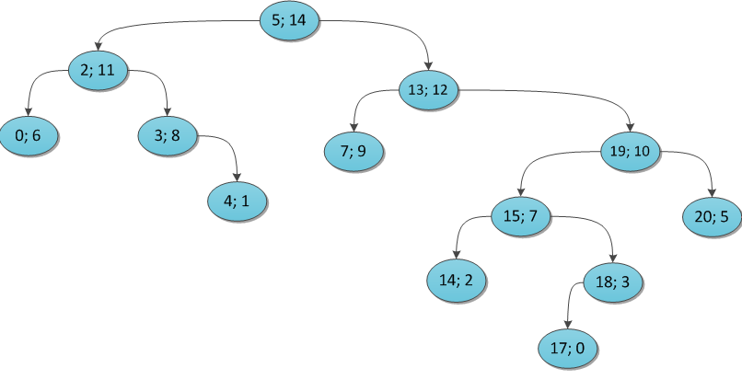
Декартовы деревья
Другие названия:
treap (tree + heap),
дуча (дерево + куча),
дерамида (дерево + пирамида),
курево (куча + дерево)
Дерамиды были предложены Сиделем (Siedel) и Арагоном (Aragon) в 1996 г.

Slide 43
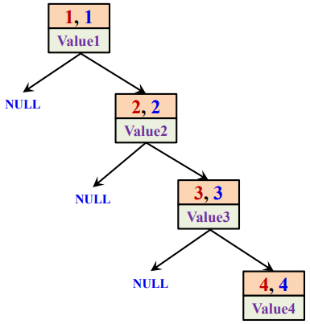
Декартовы деревья
Высота декартова дерева
В худшем случае высота декартова дерева O(n)
Например, при вставке ключей: (1, 1), (2, 2), …, (n,
Как избежать такой ситуации?
Мы можем задавать приоритеты
для регулирования высоты дерева

Slide 44
Декартовы деревья
Теорема
В декартовом дереве из n узлов, приоритеты y которого являются случайными величинами c равномерным распределением, средняя глубина вершины O(log n).
Без доказательства

Slide 45
Декартовы деревья
Основные операции;
Разрезание – Split
Слияние – Merge
На основе этих двух операций реализуются операции:
Вставки
Удаление.

Slide 46
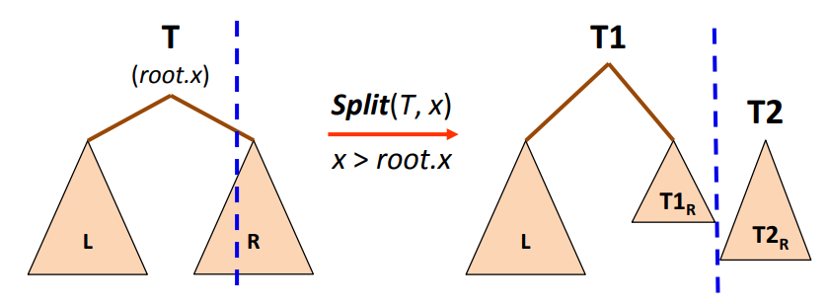
Декартовы деревья
Разрезание – Split
Операция split (разрезать) позволяет, разделить исходное дерево T по ключу k и получить пару деревьев T₁, T₂, такие что в дереве T₁ ключи меньше либо равные k, а в дереве T₂ – большие k.
Время работы - равна O(h), где h — высота дерева.

Slide 47
Декартовы деревья
void Split(TreapNode* node,
int delimiter,
TreapNode*& left,
TreapNode*& right) {
if (node == nullptr) {
left = 0;
right = 0;
} else if (node->key <= delimiter) {
// Переходим к делению правого поддерева
Split(node->right, delimiter, node->right, right);
left = node;
} else {
// Переходим к делению левого поддерева
Split(node->left, delimiter, left, node->left);
right = node;
}
}

Slide 48
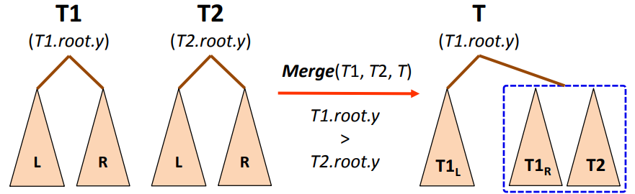
Декартовы деревья
Слияние – Мерж (Merge)
Слияние позволяет объединить два декартовых дерева в одно. Причем, все ключи в первом(левом) дереве должны быть меньше либо равны, чем ключи во втором(правом). В результате получается дерево, в котором есть все ключи из первого и второго деревьев
Пример:
Приоритет y корня T1 > приоритета y корня T2
Корень дерева T1 становится корнем T
Левое поддерево T1 становится левым поддеревом T
Правое поддерево T – это объединение правого поддерева T1 и дерева T2
Время работы - равна O(h), где h — высота дерева.

Slide 49
Декартовы деревья
TreapNode* Merge(TreapNode* left, TreapNode* right) {
if (left == nullptr || right == 0) {
return left == nullptr ? right : left;
}
if (left->priority > right->priority) {
left->right = Merge(left->right, right);
return left;
}
right->left = Merge(left, right->left);
return right;
}

Slide 50
Декартовы деревья
Вставка элемента: Insert(T, k)
Операция insert(T, k) добавляет в дерево T элемент k, где k.x — ключ, а k.y— приоритет.
Представим что элемент k, это декартово дерево из одного элемента, и для того чтобы его добавить в наше декартово дерево T, очевидно, нам нужно их слить. Но T может содержать ключи как меньше, так и больше ключа k.x, поэтому сначала нужно разрезать T по ключу k.x.
Реализация №1
Разобьём наше дерево по ключу, который мы хотим добавить, то есть
split(T, k.x), т.е. получим два дерева T₁, T₂
Сливаем первое дерево T₁ с новым элементом, т.е. merge(T₁, k.x)
Сливаем получившиеся дерево со вторым T₂, то есть merge(T₁, T₂).
Таким образом, последовательность выполняются операции разделения и два слияния

Slide 51
Декартовы деревья
Вставка элемента: Insert(T, k)
Реализация №2
Сначала спускаемся по дереву (как в обычном бинарном дереве поиска по k.x), но останавливаемся на первом элементе, в котором значение приоритета оказалось меньше k.y.
Теперь разрезаем поддерево найденного элемента на T₁, T₂ (от элемента вместе со всем его поддеревом), т.е. split(T, k.x)
Полученные T₁, T₂ записываем в качестве левого и правого сына добавляемого элемента вставляемого элемента.
Полученное дерево ставим на место элемента, найденного в первом пункте.
Слияние не используется

Slide 52
Декартовы деревья
Удаление элемента: Remove (T, k)
Операция Remove (T, x) удаляет из дерева T элемент с ключом x.
Реализация №1
Разобьём наше дерево по ключу, который мы хотим удалить, то есть split(T, k.x) на T₁, T₂ .
Теперь отделяем от первого дерева элемент x, разбивая по ключу x – ε, т.е. split (T_{1,} x – ε)
Сливаем первое дерево со вторым, то есть merge(T₁, T₂)

Slide 53
Декартовы деревья
Удаление элемента: Remove (T, k)
Операция Remove (T, x) удаляет из дерева T элемент с ключом x.
Реализация №2
Спускаемся по дереву (как в обычном бинарном дереве поиска по x), и ищем удаляемый элемент.
Найдя элемент, вызываем merge его левого и правого сыновей
Результат процедуры merge ставим на место удаляемого элемента.
В первой реализации два раза используется Split, а во второй реализации разрезание не используется.

Slide 54
Декартовы деревья
Расход памяти и время работы
 | В любом случае | Средний случай | Худший случай
Расход памяти | O(n) | O(n) | O(n)
Поиск | O(h) | O(log n) | O(n)
Вставка | O(h) | O(log n) | O(n)
Удаление | O(log n) | O(log n) | O(n)

